Slide 1
Turvallisempi koulutie Jyväskylässä
Tutkimus vaihtuvien varoitus- ja nopeusrajoitusyhdistelmämerkkien vaikutuksesta ajonopeuksiin koulun välittömässä läheisyydessä

Slide 2
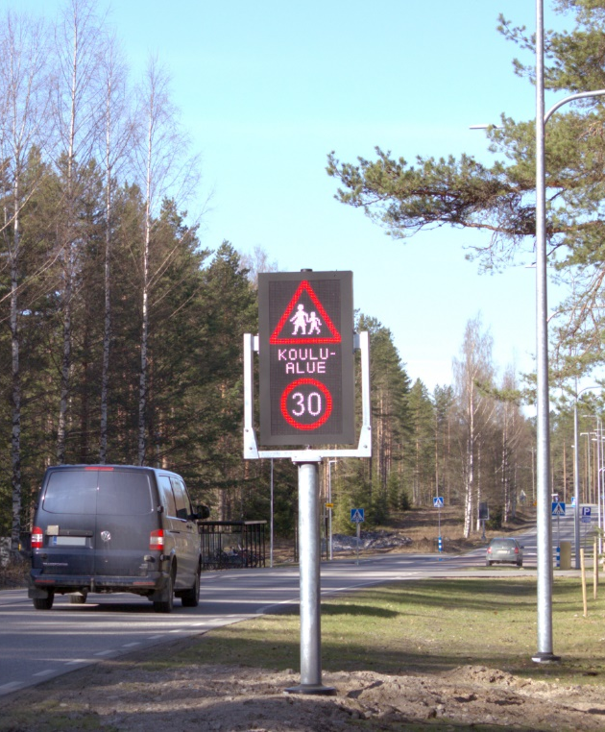
Hankkeen sisältö
Hankkeessa pilotoitiin vaihtuvien varoitus- ja nopeusrajoitusyhdistelmämerkkien vaikutusta ajoneuvojen nopeuksiin koulun välittömässä läheisyydessä.
Vaihtuvien nopeusrajoitusmerkkien vaikuttavuutta on tutkittu useissa eri tutkimuksissa, mutta tehdyt tutkimukset sijoittuvat tieverkolle eikä katuympäristöön toteutetuista vaihtuvista ohjausjärjestelmistä ole vielä hyödynnettävää tutkimustietoa.
Pilotoinnin tavoitteena oli parantaa lasten koulutietä pysyvästi ja tehokkaasti Jyväskylässä sekä löytää kustannustehokas ja pitkävaikutteinen keino laskea ajonopeuksia koulujen läheisyydessä.
Pilottikohteeksi valittiin Jyväskylän Tikkakoski. Kohteeseen asennettiin 2 LED-valaistua vaihtuvaa varoitus- ja nopeusrajoitusmerkkiä. Tutkimus toteutettiin ennen-jälkeen nopeusmittauksilla, jonka tulosten perusteella arvioitiin vaihtuvien opasteiden vaikutusta ajonopeuksiin.
Hanke toteutettiin yhdessä Jyväskylän kaupungin, Trafin, Hämeen ammattikorkeakoulun, Nodeon Finland Oy:n ja Sitowise Oy:n kanssa.
Hanke on raportoitu laajemmin Laura Puhakan Hämeen ammattikorkeakoululle laatimassa opinnäytetyössä: linkki opinnäytetyöhön.
Kuva: Laura Puhakka, 2018

Slide 3
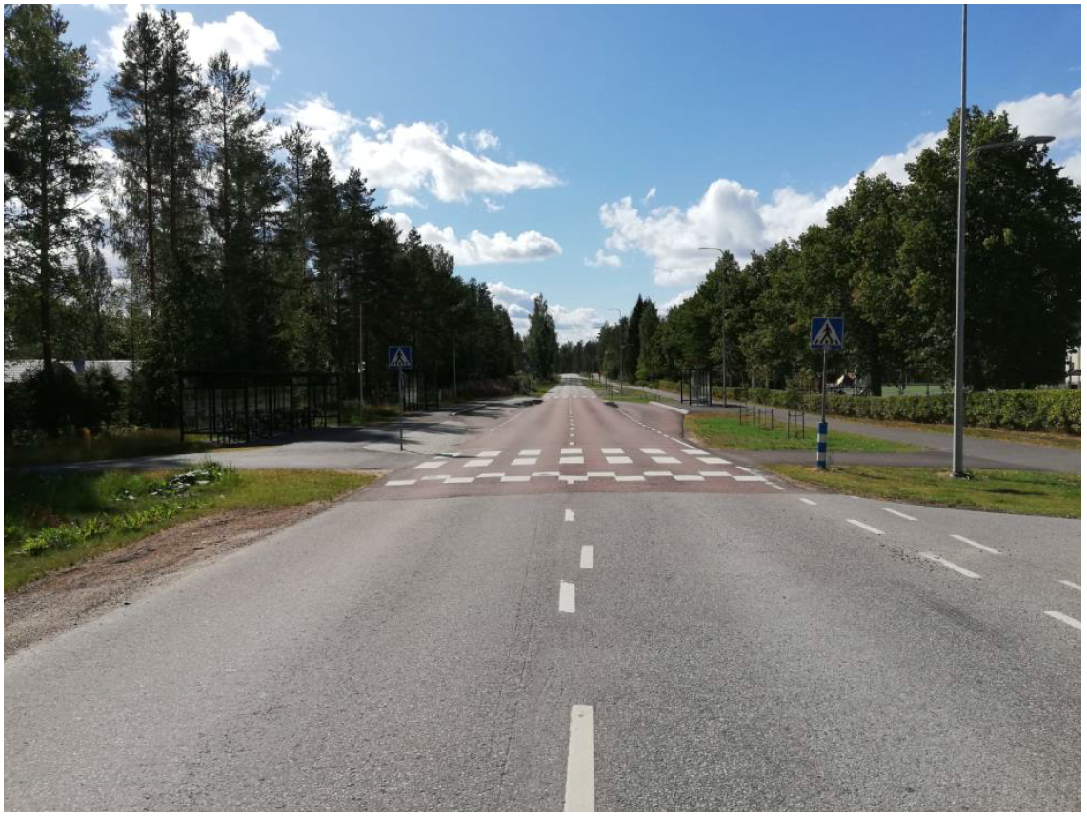
Tutkimuskohde
Pilottikohteena tutkimuksessa oli Tikkakoskella Koulukadulla sijaitseva Luonetjärven koulu. Kohde valittiin tutkimukseen riittävän pitkän vaikutusalueen takia eli alueella ei ole risteäviä katuja, jolloin kokeilu pystyttiin toteuttamaan kahdella vaihtuvalla opasteella.
Merkkien vaikutusalueen pituus on noin 260m ja sen sisälle jäävät Luonetjärven koulu sekä päiväkoti Pikkutikka. Katualue on saneerattu 2017 ja sen poikki kulkee vilkas kevyen liikenteen väylä.
Koulukatu sijaitsee taajamassa ja sen keskivuorokausiliikennemääräksi on Jyväskylän kaupunki aiemmin arvioinut noin 1480 ajon./vrk. Nykyinen liikennemäärä laskentojen perusteella on noin 1300 ajon./vrk. Tarkemmat laskinten tuottamat liikennemäärätiedot on esitetty tutkimuksen tuloksissa. Koulu sijaitsee Tikkakosken varuskunnan lähellä ja alueen läpi kulkee jonkin verran raskasta liikennettä. Lisäksi Koulukadulla liikennöi Jyväskylän paikallisliikenteen linja-autoja.
Vilkkainta liikenne on kouluaikoina aamuhuipputunteina kello 7.00-9.00 ja iltahuipputunteina klo 15.00-17.00. Esiopetuksessa on toimintaa kello 9.00-15.00 ja varhaiskasvatuksen puolella 6.30-17.00.
Koulukadulla on jo aiemmin tehty parannustoimenpiteitä liikenneturvallisuuden ylläpitämiseksi. Kesällä 2013 ELY-keskus on muuttanut Koulukadun nopeusrajoituksen 50 km/h:sta 40 km/h:iin. Vuonna 2016 Koulukatu on siirtynyt ELY-keskukselta Jyväskylän kaupungille. Kaupunki on toteuttanut Koulukadulle liikenneturvallisuutta parantavia toimenpiteitä suojatie- ja pysäkkijärjestelyillä.
Koulukatu saneerauksen jälkeen lännen suunnasta. Luonetjärven koulu ja päiväkoti Pikkutikka sijaitsevat kuvassa kadun oikealla puolella. (Kuva: Laura Puhakka, 2018)

Slide 4
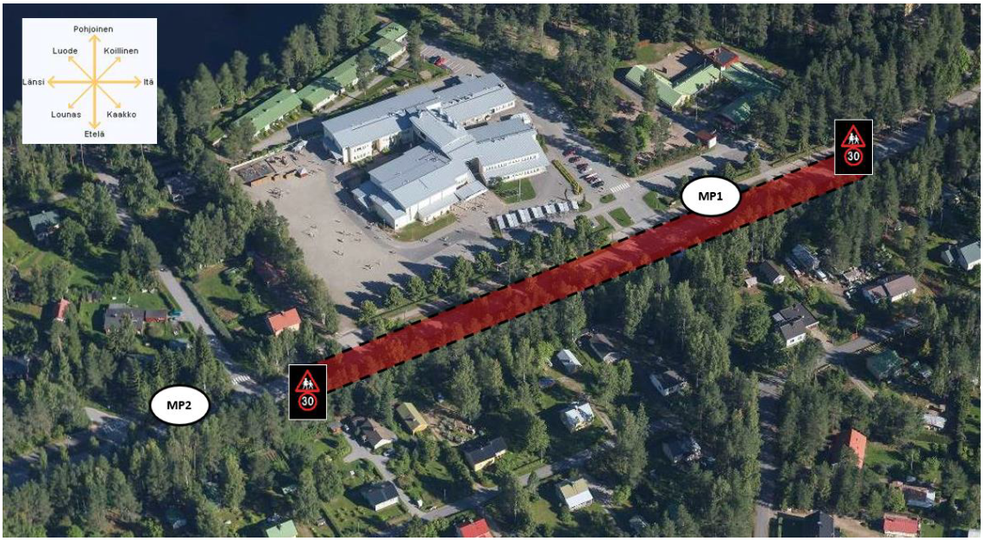
Menetelmä
Pilotissa käytettiin vaihtuvia varoitus- ja nopeusrajoitusyhdistelmämerkkejä. Opasteiden yläosassa on lapsista varoittava liikennemerkki, teksti ”Koulualue” ja alimpana 30 km/h nopeusrajoitusmerkki.
Opasteet olivat päällä koulupäivisin kiinteällä viikkoaikataululla 7.30-15.30. Iltaisin, viikonloppuisin sekä koulujen loma-aikoina merkit ovat pimeänä.
Liikennelaskimina käytettiin kahta Viacount-liikennelaskinta sekä Viacountin purkuohjelmaa ViaGraphia.
Tutkimus toteutettiin ennen-jälkeen nopeusmittauksilla, jonka tuloksien perusteella arvioitiin vaihtuvien opasteiden vaikutusta ajonopeuksiin. Nopeuksia mitattiin kahdessa mittauspisteessä kolmena eri ajankohtana.
  Ennen mittaus helmikuussa 2018, jolloin merkkejä ei ollut vielä asennettu maastoon.
  Jälkeen 1 mittaus toukokuussa 2018, jolloin merkit olivat olleet asennettuna ja päällä 1,5 viikkoa.
  Jälkeen 2 mittaus elokuussa 2018, jolloin merkit olivat olleet päällä koulujen alkamisesta alkaen 1 viikon.
Laskimet oli alun perin tarkoitus sijoittaa lähelle vaihtuvia opasteita, mutta mittausviikolla suurten lumikinosten vuoksi paikkoja jouduttiin muuttamaan. Laskimet sijoitettiin niin, että mittauspiste 1 sijaitsi noin 70 metriä 30 km/h vaikutusalueen sisäpuolella ja mittauspiste 2 noin 40 metriä vaikutusalueen ulkopuolella. Mittauspisteiden sijainnit on esitetty oheisessa kuvassa.
Luonetjärven koulu
Päiväkoti Pikkutikka
Kuva: Laura Puhakka, 2018

Slide 5
Tulokset
Mittauksissa on huomioitu liikenne molempiin suuntiin:
  Ajoneuvojen suunnista käytetty termejä itään ja länteen.
  Mittauspisteitä lyhentäessä käytetään termejä MP1 ja MP2.
Tulokset on jaettu kahteen osaan, itään päin ajaviin, sekä länteen päin ajaviin, jotta ajoneuvojen nopeuden muutosta koulualueen ohi voidaan tarkastella paremmin.
Tuloksista on käytetty seuraavaa kaaviokuvaa selkeyttämässä tulosten tarkastelua. Kaaviossa nuoli kuvaa ajosuuntaa ja punainen viiva kuvaa 30 km/h vaikutusaluetta, joka on käytössä koulupäivinä klo 7.30-15.30:
Lopuksi on koottu molempien mittauspisteiden mittaustulosten yhteenvedot taulukoihin ajosuuntien mukaisesti.
länteen
itään
Kuva: Laura Puhakka, 2018
länsi
MP2
MP1
arkisin klo 7.30-15.30
MP2
MP1
itä

Slide 6
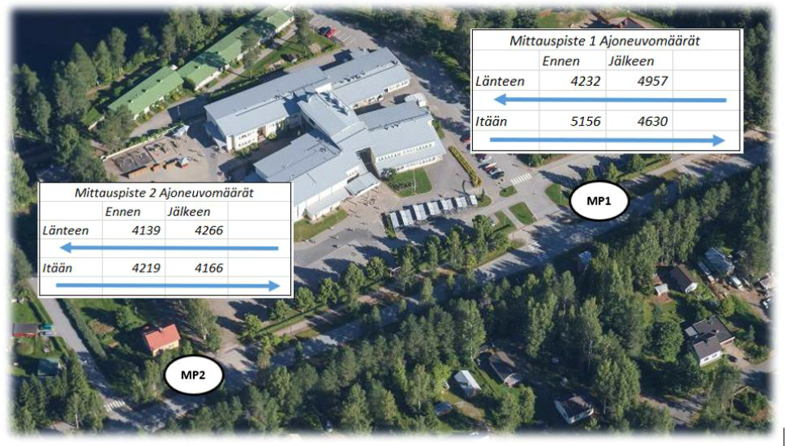
Tulokset
Oheisessa kuvassa on esitetty mittausajanjaksojen ajoneuvomäärät suunnittain ja mittauspisteittäin.
Ajoneuvomäärissä on eroja laskinten välillä. Mahdollisia syitä laskinten välisiin eroihin:
  Saattoliikenne koulun piha-alueelle. Mittauspisteen 1 ohi arvellaan siitä johtuen kulkeneen jonkun verran enemmän saattoliikennettä.
  Mahdolliset tutkavarjot ruuhkahuippuina.
  Suojatietyöt, jolloin laskimen tutka on ollut peitossa useita tunteja.
Kaikkiin rekisteröintipuutteisiin ei löydy järkevää syytä.
Tutkimuksessa jouduttiin käyttämään osittain eri liikennelaskimia, mikä laskee tulosten vertailukelpoisuutta. Viacountin tuottamaa dataa pidetään suhteellisen luotettavana, mutta ne ovat siitä huolimatta alttiita mittausvirheille.
Mittauspiste 1 Ajoneuvomäärät
 | Ennen | Jälkeen 1 | Jälkeen 2
Länteen | 4230 | 4960 | 3970
Itään | 5160 | 4630 | 3850
Mittauspiste 2 Ajoneuvomäärät
 | Ennen | Jälkeen 1 | Jälkeen 2
Länteen | 4140 | 4270 | 2360
Itään | 4240 | 4170 | 2450

Slide 7
Tulokset
Liikennemäärät itään (MP2 saapuva, MP1 poistuva)
MP2
MP1
itä
arkisin klo 7.30-15.30
Arkisin huipputunnit ovat mittausten perusteella aamuisin kello 7-8 ja iltapäivisin kello 16-17.
Mittauspisteessä 2 on jälkeen 1 mittauksen aikaan luonnotonta laskua iltapäivän huipputuntina ja jälkeen 2 mittaus ei ole rekisteröinyt lainkaan ajoneuvoja iltapäivän huipputuntina.

Slide 8
Tulokset
Liikennemäärät länteen (MP2 poistuva, MP1 saapuva)
länsi
MP2
MP1
arkisin klo 7.30-15.30
Arkisin huipputunnit ovat mittausten perusteella aamuisin kello 7-8 ja iltapäivisin kello 16-17.
Mittauspisteessä 2 on jälkeen 1 mittauksen aikaan luonnotonta laskua iltapäivän huipputuntina ja jälkeen 2 mittaus ei ole rekisteröinyt lainkaan ajoneuvoja iltapäivän huipputuntina.

Slide 9
Tulokset
Päivittäisen keskinopeuden muutos itään (MP2 saapuva, MP1 poistuva)
MP2
MP1
itä
arkisin klo 7.30-15.30
Päivittäiset keskinopeudet ovat kaikkina mittausajankohtina alhaisempia arkipäivisin kuin viikonloppuisin. Vaihtelua eri mittausajankohtina on noin 3-4 km/h. Viimeisenä mittausajankohtana keskinopeudet ovat alhaisempia.
Tulosten perusteella kaikkina mittausajankohtina ensimmäisen mittauspisteen (MP2) kohdalla keskinopeudet ovat alhaisempia kuin toisen mittauspisteen (MP1) kohdalla. Opasteella on tulosten perusteella hidastava vaikutus, mutta ajonopeudet alkavat hieman nousta vaikutusalueella. Ajosuunnassa jälkimmäisen mittauspisteen kohdalla 30 km/h vaikutusalue ei ole vielä päättynyt, joten nopeudet saattavat vielä hieman nousta ennen vaikutusalueen päättymistä.

Slide 10
Tulokset
Päivittäisen keskinopeuden muutos länteen (MP2 poistuva, MP1 saapuva)
länsi
MP2
MP1
arkisin klo 7.30-15.30
Myös lännen suuntaan ajettaessa päivittäiset keskinopeudet ovat kaikkina mittausajankohtina alhaisempia arkipäivisin kuin viikonloppuisin lukuun ottamatta jälkeen 1 mittausta.
Tuloksista huomaa, että jälkeen 1 mittausajankohtana mittauspisteen 2 nopeudet ovat jo nousseet nopeusrajoituksen mukaisiksi kun taas jälkeen 2 mittausajankohtana kiihdyttäminen nopeusrajoituksen mukaiseen nopeuteen on hieman maltillisempaa. Opasteella on tulosten perusteella hidastava vaikutus, mutta ajonopeudet alkavat hieman nousta vaikutusalueella. Toisin kuin idän suuntaan ajettaessa, 30 km/h vaikutusalueen ulkopuolella keskinopeudet ovat pysyneet matalampina.
Mittauspiste 1 sijaitsee 30 km/h vaikutusalueen sisällä. Tulosten perusteella opasteella on jälkeen 2 mittausajankohtana ollut merkittävämpi vaikutus keskinopeuksien alenemiseen.

Slide 11
Tulokset
Tuntikohtaisen keskinopeuden muutos arkena itään (MP2 saapuva, MP1 poistuva)
MP2
MP1
itä
arkisin klo 7.30-15.30
Itään ajettaessa on huomattavissa keskinopeuksien laskua vaihtuvien opasteiden ollessa päällä. Keskipäivällä keskinopeuksissa on selkeämpää laskua kun taas ruuhka-aikoina lasku on maltillisempaa. Mittauspisteessä 1 keskinopeudet ovat pääsääntöisesti hieman korkeampia kuin mittauspisteessä 2 vastaavasti kuin edellä esitetyissä päiväkohtaisissa tuloksissa.
Jälkeen 2 mittausajankohtana keskinopeudet ovat olleet alhaisempia kuin jälkeen 1 mittausajankohtana.
30 km/h
30 km/h

Slide 12
Tulokset
Tuntikohtaisen keskinopeuden muutos arkena länteen (MP2 poistuva, MP1 saapuva)
länsi
MP2
MP1
arkisin klo 7.30-15.30
Myös länteen ajettaessa on huomattavissa keskinopeuksien laskua vaihtuvien opasteiden ollessa päällä. Selkeintä laskua on tapahtunut keskipäivällä vastaavasti kuin idän suuntaan ajettaessa. Mittauspisteessä 1 keskinopeudet ovat matalampia kuin mittauspisteessä 2, sillä länteen ajettaessa mittauspisteessä 2 on 30 km/h vaikutusalue päättynyt.
Jälkeen 2 mittausajankohtana keskinopeudet ovat olleet alhaisempia kuin jälkeen 1 mittausajankohtana ja jälkeen 2 mittauksissa mittauspisteessä 2 nopeudet ovat pysyneet alhaisempina vaikka nopeusrajoitus on noussut.
30 km/h
30 km/h

Slide 13
Tulokset
Tuntikohtaisen keskinopeuden muutos viikonloppuna itään (MP2 saapuva, MP1 poistuva)
MP2
MP1
itä
arkisin klo 7.30-15.30
Viikonloppuisin vaihtuvan opasteen ollessa pois päältä, keskinopeudet ovat pysyneet tasaisina eri mittausajankohtina.

Slide 14
Tulokset
Tuntikohtaisen keskinopeuden muutos viikonloppuna länteen (MP2 poistuva, MP1 saapuva)
länsi
MP2
MP1
arkisin klo 7.30-15.30
Viikonloppuisin vaihtuvan opasteen ollessa pois päältä, keskinopeudet ovat pysyneet tasaisina eri mittausajankohtina.

Slide 15
Tulokset
Ylinopeudet arkipäivinä ja viikonloppuina
Ylinopeuksia tarkastellessa on otettu huomioon vallitseva nopeusrajoitus.
  Mittauspisteessä 2 nopeusrajoitus on ollut koko tutkimuksen ajan 40 km/h.
  Mittauspisteessä 1 nopeusrajoitus on ollut ennen-mittauksessa 40 km/h. Jälkeen-mittauksissa nopeusrajoitus on ollut arkipäivinä 30 km/h kello 7.30 – 15.30 välillä ja muina aikoina 40 km/h.
Ylinopeutta ajavien osuutta on tarkasteltu vertaamalla ylinopeutta ajavien määrää vuorokauden koko liikennemäärään.
Ylinopeutta ajavien osuutta on tarkasteltu erikseen arkiliikenteessä ja viikonlopun liikenteessä. Tulosten koosteet on esitetty kahdella seuraavalla dialla.

Slide 16
Tulokset
Ylinopeudet arkipäivinä molempiin ajosuuntiin
Itään ajettaessa ylinopeutta on ajettu selkeästi enemmän mittauspisteessä 1 eli alueelle saavuttaessa. Ylinopeuksissa on nähtävissä laskua molemmissa mittauspisteissä jälkeen 2 mittausajankohtana verrattuna jälkeen 1 mittaukseen.
Länteen ajettaessa tulokset ovat päinvastaisia. Mittauspisteessä 2 eli alueelta poistuttaessa ylinopeutta ajetaan vähemmän. Nopeutta lasketaan näin olleen vaikutusalueella mahdollisesti myös suojatiejärjestelyjen ansiosta. Toisaalta mittauspisteessä 2 nopeusrajoitus on jo noussut takaisin 40 km/h, joten alueen läpi ajetaan todennäköisesti usein myös tasaista nopeutta.

Slide 17
Tulokset
Ylinopeudet viikonloppuna molempiin ajosuuntiin
Viikonloppuisin itään ajettaessa ylinopeuksissa ei ole suurta muutosta eri mittausajankohtina. Mittauspisteen 2 kohdalla ajetaan kuitenkin vähemmän ylinopeutta kuin mittauspisteessä 1. Erityisesti yli 10 km/h ylinopeudet kasvavat mittauspisteessä 1 eli nopeus ylittää 50 km/h.
Länteen ajettaessa ylinopeuksissa ei ole suurta muutosta eri mittausajankohtina lukuun ottamatta mittauspistettä 1, jossa jälkeen 2 mittausajankohtana on ajettu 1-5 km/h ylinopeutta enemmän kuin muina ajankohtina. Länteen ajettaessa ei ole havaittavissa yhtä suurta eroa mittauspisteiden välillä ylinopeuksien määrässä kuin itään ajettaessa.

Slide 18
Tulokset
V85 itään arkena (nopeusjakauman 85. persentiili eli se nopeus, jonka 85 % autoista alittaa)
MP2
MP1
itä
Idän suuntaan ajettaessa mittauspisteessä 2 V85 nopeudet ovat jälkeen 1 mittauksessa nousseet ja jälkeen 2 mittauksessa laskeneet samalle tasolle ennen mittausten kanssa. Mittauspisteessä 1 puolestaan muutokset ovat vaihdelleet eri arkipäivinä.
Tulosten perusteella osuudella ajetaan edelleen ylinopeutta, vaikka korkeammat nopeuden ylitykset on karsittu pois aineistosta.
ma
ti
ke
to
pe
la
su
ma
ti
ke
to
pe
la
su

Slide 19
Tulokset
V85 länteen arkena (nopeusjakauman 85. persentiili eli se nopeus, jonka 85 % autoista alittaa)
Mikä ajankohta?
länsi
MP2
MP1
Lännen suuntaan ajettaessa mittauspisteessä 2 V85 nopeudet ovat jälkeen 1 mittauksessa nousseet ja jälkeen 2 mittauksessa laskeneet samalle tasolle ennen mittausten kanssa vastaavasti kuin itään ajettaessa vaikka ajosuunta on eri. Mittauspisteessä 1 puolestaan muutokset ovat vaihdelleet eri arkipäivinä.
Tulosten perusteella osuudella ajetaan edelleen ylinopeutta, vaikka korkeammat nopeuden ylitykset on karsittu pois aineistosta. Erityisesti mittauspisteessä 1 eli ajoneuvojen jo ollessa 30 km/h vaikutusalueella on huomattavissa nopeuksien alenemista.
ma
ti
ke
to
pe
la
su
ma
ti
ke
to
pe
la
su

Slide 20
Tulosten yhteenveto - itään
Vaihtuvien nopeus- ja rajoitusmerkkien näkyvä vaikutus ennen-mittauksen ja jälkeen 1 ja 2 mittausten välillä keskinopeuteen ja ylinopeuksiin ovat melko vähäinen.
Arjen keskinopeus on laskenut sekä jälkeen 1 että jälkeen 2 mittausten aikana ja muutos on selkeästi havaittavissa.
Viikonloppuisin ajoneuvojen keskinopeus on säilynyt ennallaan ja keskinopeuden vaihtelu on arkea selkeästi suurempaa.
Ylinopeuksien määrä on kasvanut lähes kaikissa mittauksissa. Tähän vaikuttanee arkena kadulla laskenut nopeusrajoitus.
Jälkeen 2 mittauksiin on voinut vaikuttaa koulujen läheinen alkamisajankohta, jolloin koulujen läheisyyden liikenneturvallisuudesta puhutaan paljon julkisuudessa.

Slide 21
Tulosten yhteenveto - länteen
Vaihtuvien nopeus- ja rajoitusmerkkien näkyvä vaikutus ennen-mittauksen ja jälkeen 1 ja 2 mittausten välillä keskinopeuteen ja ylinopeuksiin ovat melko vähäinen.
Arjen keskinopeus on laskenut sekä jälkeen 1 että jälkeen 2 mittausten aikana, alueen ulkopuolella olevaa mittapistettä lukuun ottamatta. Alueen sisällä keskinopeus ja V85 on arvo on laskenut kummassakin jälkeen mittauksessa selkeästi ja nopeusrajoitusta noudatetaan paremmin.
Viikonloppuisin ajoneuvojen keskinopeus on säilynyt ennallaan
Ylinopeuksien määrä arkena on lisääntynyt ensimmäisessä jälkeen mittauksessa.
Jälkeen 2 mittauksen tuloksiin on voinut vaikuttaa koulujen läheinen alkamisajankohta, jolloin koulujen läheisyyden liikenneturvallisuudesta puhutaan paljon julkisuudessa.

Slide 22
Johtopäätökset ja jatkosuositukset
Vaihtuvien nopeusrajoitus- ja varoitusmerkkien hidastavaa vaikutusta ajoneuvojen nopeuteen ei voida tämän tutkimuksen perusteella varmasti todeta. Ajoneuvojen nopeudet ovat vaihtuvien merkkien vaikutusalueen sisällä joko pysyneet samana tai hiukan laskeneet, mutta muiden tekijöiden vaikutusta nopeuksiin ei voida täysin poissulkea.
Tulosten perusteella ajoneuvojen nopeustaso ja ylinopeuksien määrä on pysynyt samalla tasolla ennen vaihtuvien merkkien asentamista ja heti merkkien asentamisen jälkeen. Elokuussa suoritetuissa uusissa mittauksissa ajoneuvojen nopeustaso on selvästä laskenut ennen-mittauksiin verrattuna. Tähän saattaa kuitenkin vaikuttaa mittausajankohdat. Jälkeen 2 mittaus on toteutettu viikko koulun alkamisen jälkeen, jolloin koulujen alku on voinut vaikuttaa mittauksiin laskevana.
Tuloksista on huomattavissa, että vaikutus on suurempi merkin kohdalla tai hieman sitä ennen ja vaikutus heikkenee alueen lopussa. Jatkossa on hyvä huomioida merkin sijoittaminen mahdollisimman lähelle aluetta, jolle vaikutusta toivotaan. Lisäksi lännestä ajettaessa koulun pihalle kääntyvä saattoliikenne hidastaa ajonopeuksia.
Vaikutusalueen keskellä on korotettu suojatie, joka on saattaa selittää tulokset, joiden perusteella länteen ajettaessa nopeudet ovat laskeneet mittauspisteen 1 eli lännestä saavuttaessa ensimmäisen mittauspisteen jälkeen.
Alueen koulujen ja päiväkotien vanhempien koettu turvallisuus parani selkeästi vaihtuvien nopeusrajoitus- ja varoitusmerkkiyhdistelmän asentamisen jälkeen. Vanhemmat myös kokivat, että muut autoilijat ajoivat alueella selkeästi rauhallisemmin kun ilman vaihtuvia merkkejä. Kaupunki sai merkeistä vain positiivista palautetta ja vastaavanlaisia vaihtuvia liikennemerkkejä toivottiin myös muiden koulujen yhteyteen

Slide 23
Johtopäätökset ja jatkosuositukset
Vaihtuvien nopeusrajoitus- ja varoitusmerkkien paikan suunnittelussa tulee huomioida erityisesti se, että vaihtuvien merkkien vaikutus on suurin heti merkin jälkeen. Vaihtuvat merkit kannattaa asentaa riittävän lähellä kohdetta, jossa halutaan ajoneuvojen alentavan nopeutta. Paikan valinnassa tulee myös huomioida, ettei vaihtuvien merkkien vaikutusalueella saa olla sivukatujen liittymiä, jos vaihtuvien merkkejä ei asenneta myös sivukaduille. Vaihtuvat nopeusrajoitusmerkit tulisi pitää koko ajan päällä, jotta kuljettajille ei jää epäselväksi voimassa oleva nopeusrajoitus.
Kaupunkien on järkevä lisätä yhdeksi vaihtoehdoksi liikenneturvallisuuskeinoja mietittäessä vaihtuvat nopeusrajoitus- ja varoitusmerkit. Ratkaisu sopii erityisesti kohteisiin, jossa liikenneympäristö ei tue kadun oikean nopeusrajoituksen noudattamista. Tällöin alennetun nopeusrajoituksen vaikutusta voidaan tehostaa, kun alennettu nopeusrajoitus on päällä vain niinä aikoina, kun esimerkiksi koululaiset liikkuvat alueella.
Vaihtuvien nopeusrajoitus- ja varoitusmerkkien liikenneturvallisuuteen liittyvän vaikuttavuuden todentamiseksi suositellaan uuden jälkeen-mittauksen tekemistä ensi kevään vuosi merkkien asentamisen jälkeen.

